Slide 1
统计计算器展示
201411213004 朱勇椿

Slide 2
Contents
01
硬件设计
02
程序设计
03
仿真演示

Slide 3
硬件设计
01

Slide 4
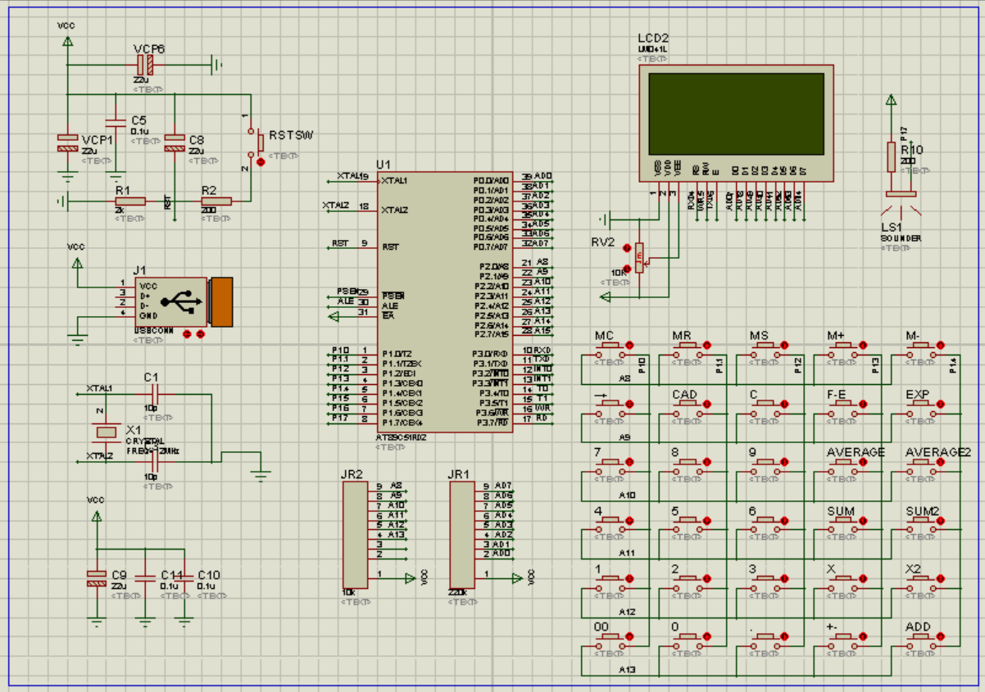
仿真电路图

Slide 5
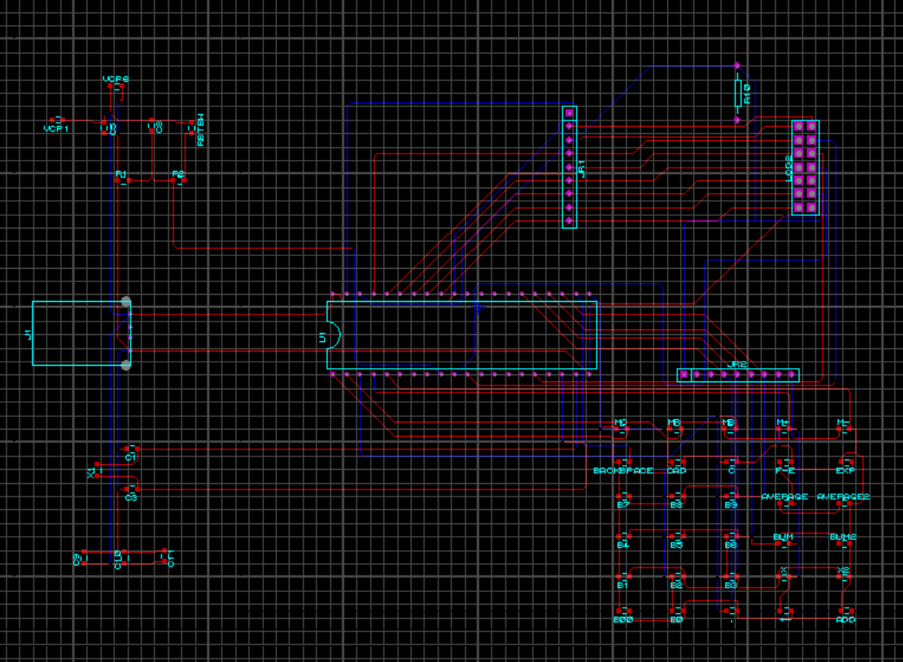
PCB图

Slide 6
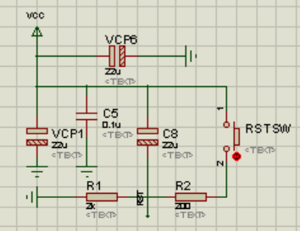
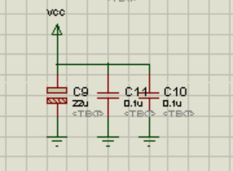
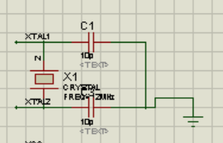
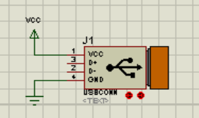
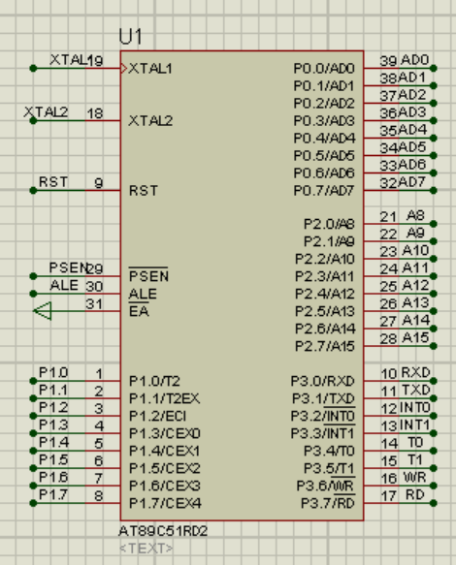
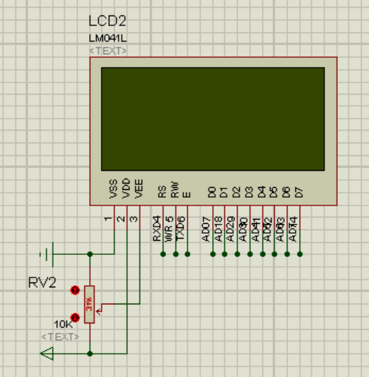
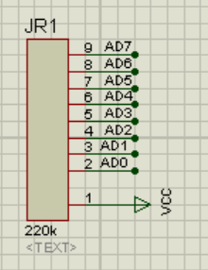
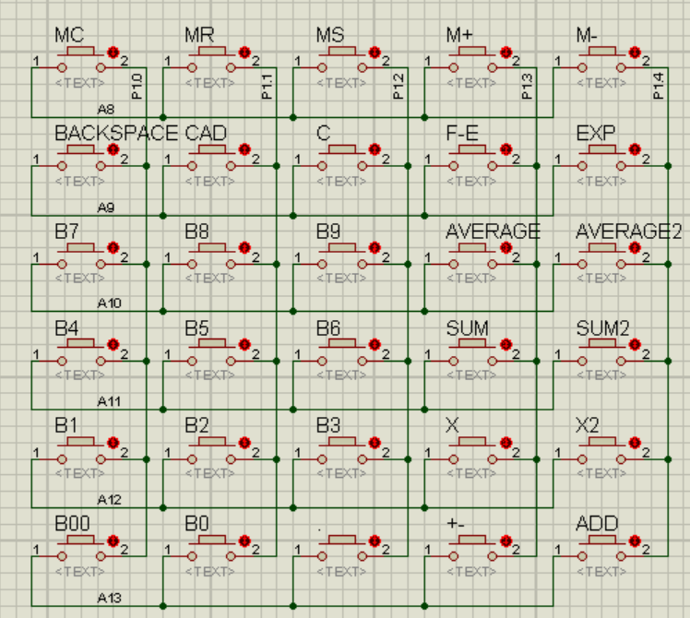
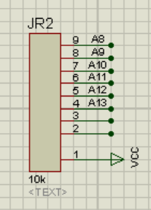
模块说明

Slide 7
程序设计
02

Slide 8
文件组织
1
declare.c 变量声明
2
dis.c 控制LCD屏幕
head.h
3
input.c 扫描按钮组
4
function.c 按钮对应的功能
5
error.c 错误处理
6
sound.c 蜂鸣器控制

Slide 9
多进程设计
1
进程1 控制LCD显示
进程0
2
进程2 控制按钮组读入
3
进程3 控制蜂鸣器报警

Slide 10
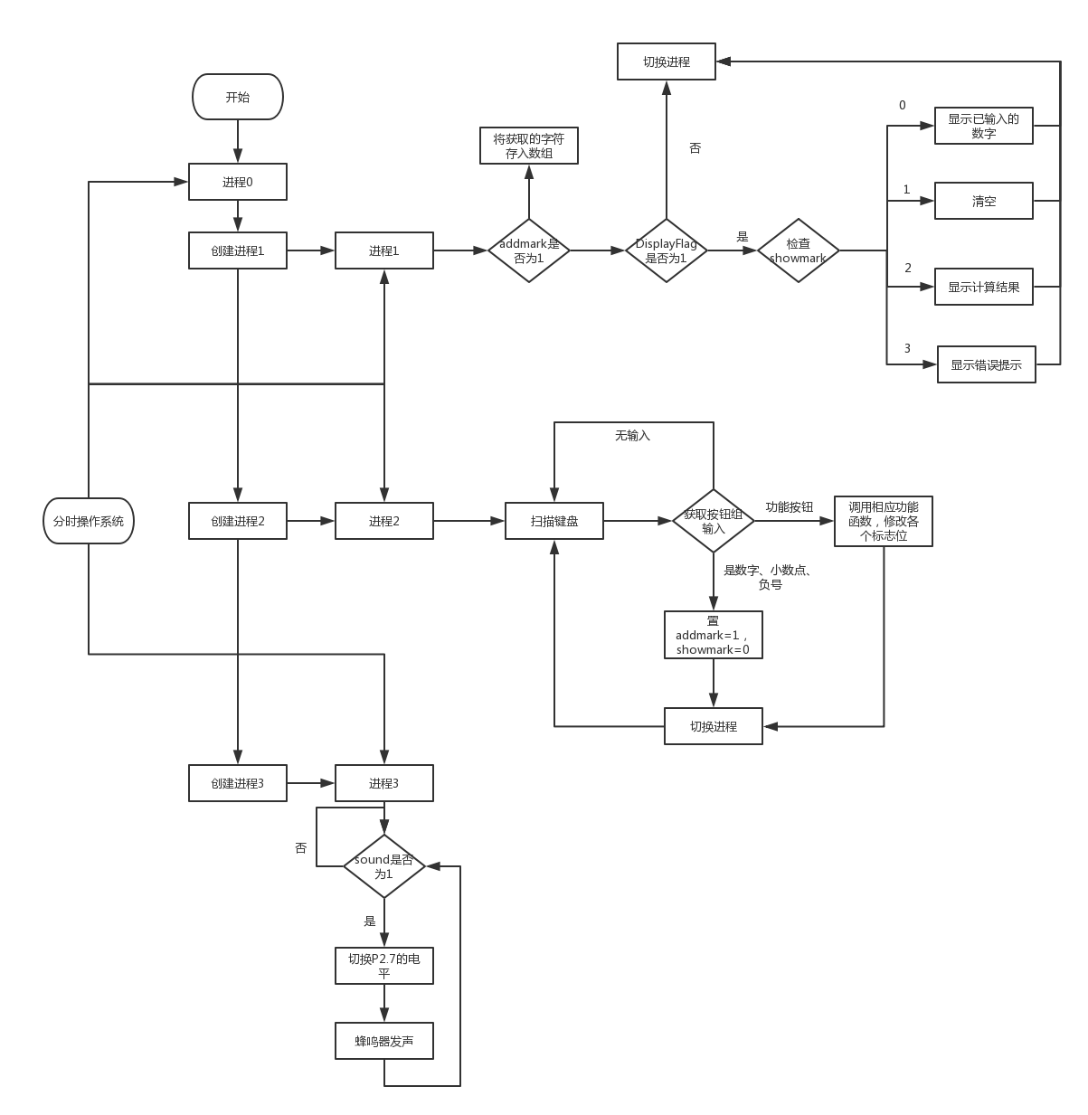
流程图

Slide 11
设计要点
01
多进程编程
04
错误处理
02
多进程函数重入
05
模块化划分思路
03
按钮处理
06
小数以及负数的支持

Slide 12
模拟仿真
03

Slide 13
THANKS
THANK YOU FOR YOUR ATTENTION

